Slide 1


Japón es un país insular que se extiende a lo largo de la costa Pacífica del nordeste de Asia. La isla principal es Honshu, y las otras tres más grandes son Hokkaido, en el norte del país, y Shikoku y Kyushu en el sur. Más de 4.000 pequeñas islas rodean a estas cuatro principales. Las islas principales están conectadas mediante un moderno sistema de transporte, del que forma parte el túnel Seikan, el mayor túnel ferroviario del mundo, con una longitud de 54 km, Los trenes japoneses de alta velocidad (conocidos como shinkansen, o trenes-bala) enlazan las principales regiones del país.
Aproximadamente un 73% del territorio japonés es montañoso, y todas las ciudades importantes, excepto la antigua capital de Kyoto, se ubican en torno a una estrecha franja de llanuras costeras. Apenas un 18% del territorio es habitable, por lo que las ciudades japonesas son grandes urbes densamente pobladas. El área metropolitana de Tokyo es el mayor núcleo urbano del planeta. En él viven 36 millones de personas, pese al inquietante historial geológico de la región, donde son frecuentes terremotos y tsunamis de gran poder destructivo. Solamente el gran terremoto de 1923 acabó con unas 143.000 vidas.
Es un país democrático y de mentalidad abierta, además de uno de los tres mayores exportadores de productos manufacturados y la segunda potencia económica mundial, sólo por detrás de Estados Unidos
Creó: Jeremías
Para: mis pps
Música: Música Instrumental China

Slide 2
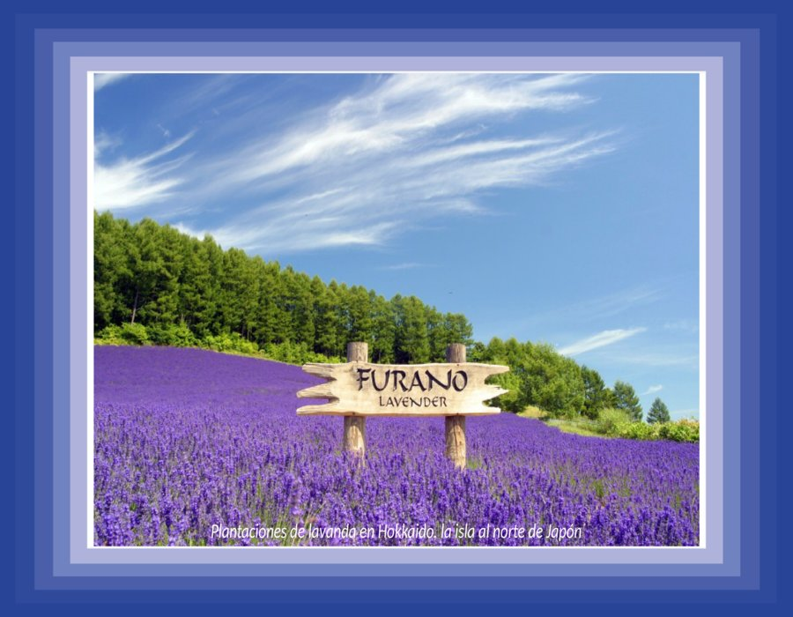

Slide 3
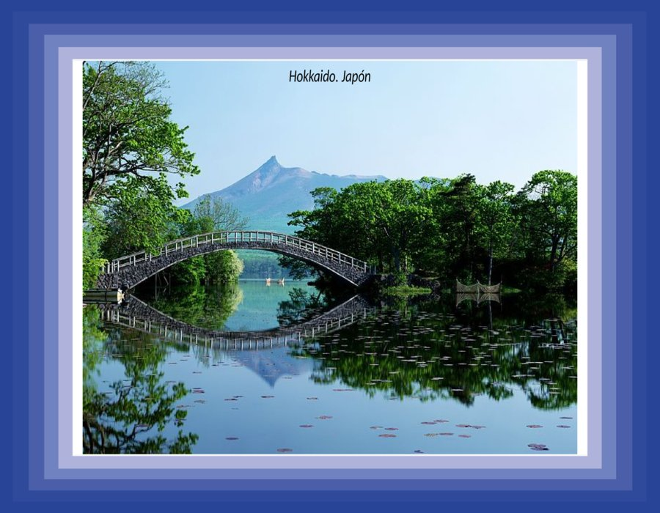

Slide 4
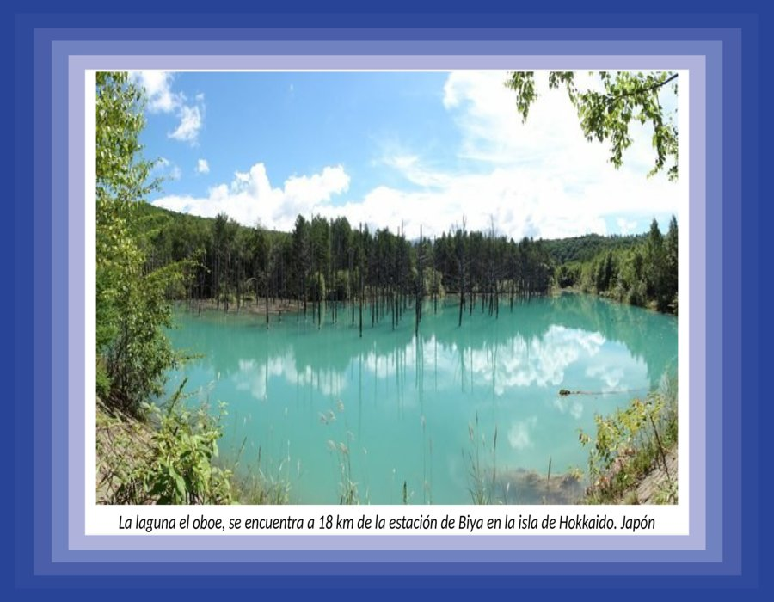

Slide 5
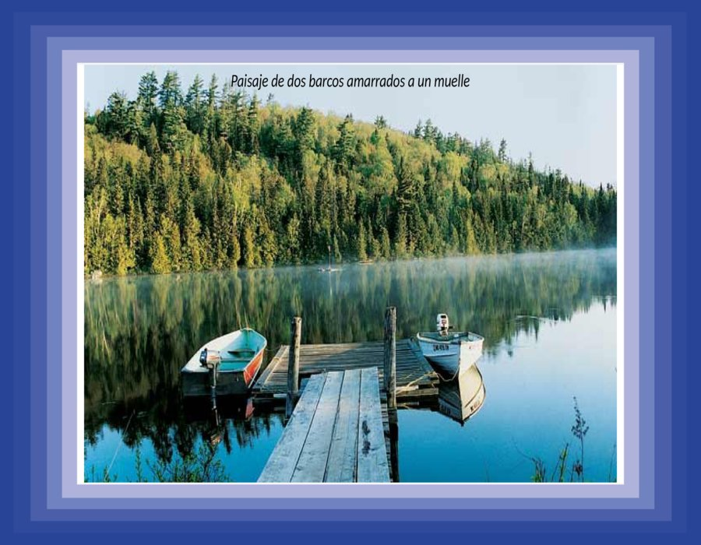

Slide 6
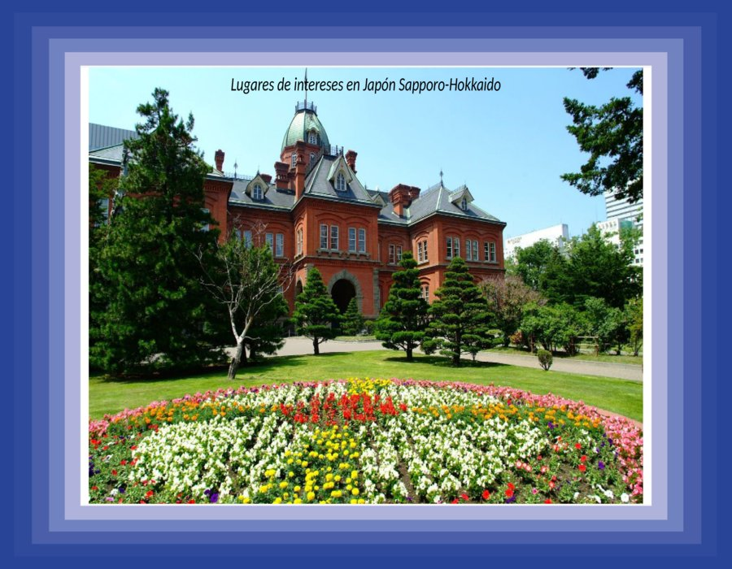

Slide 7
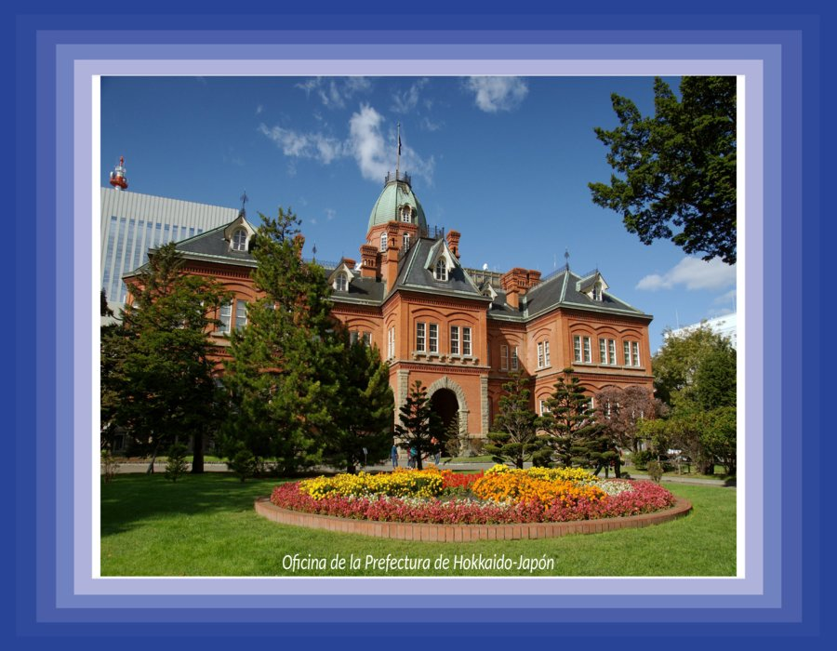

Slide 8
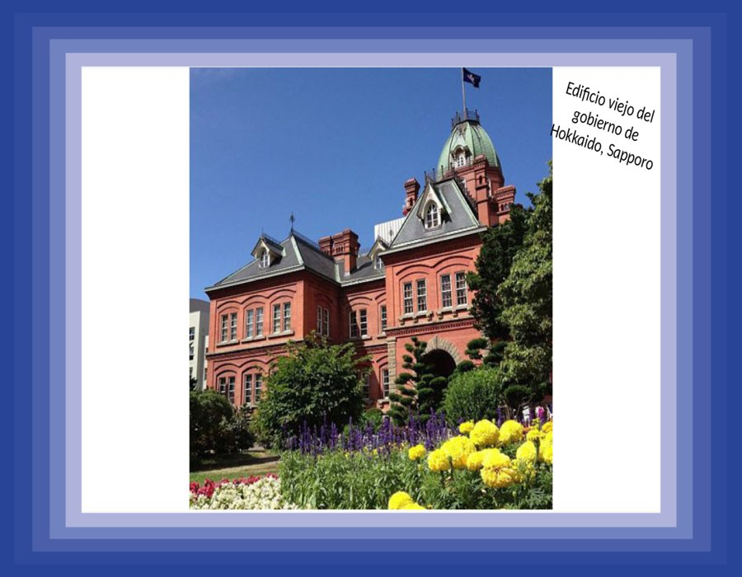

Slide 9
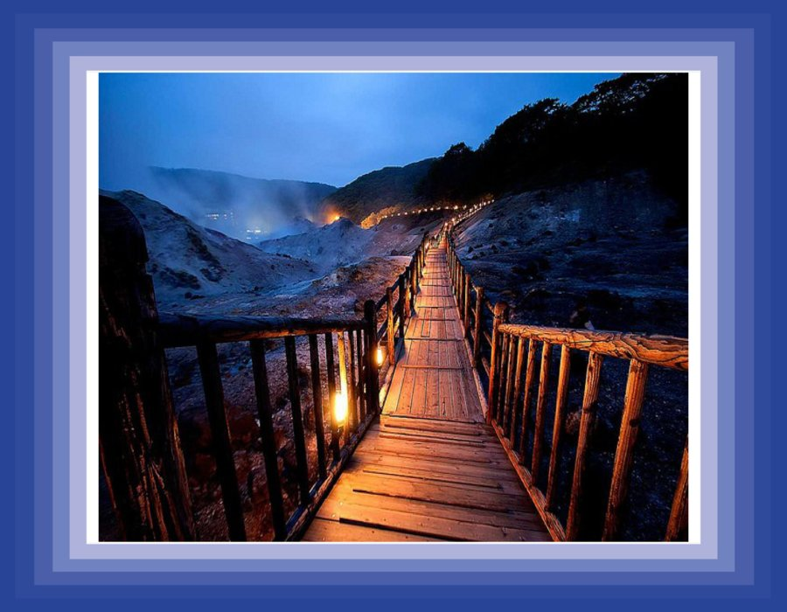

Slide 10
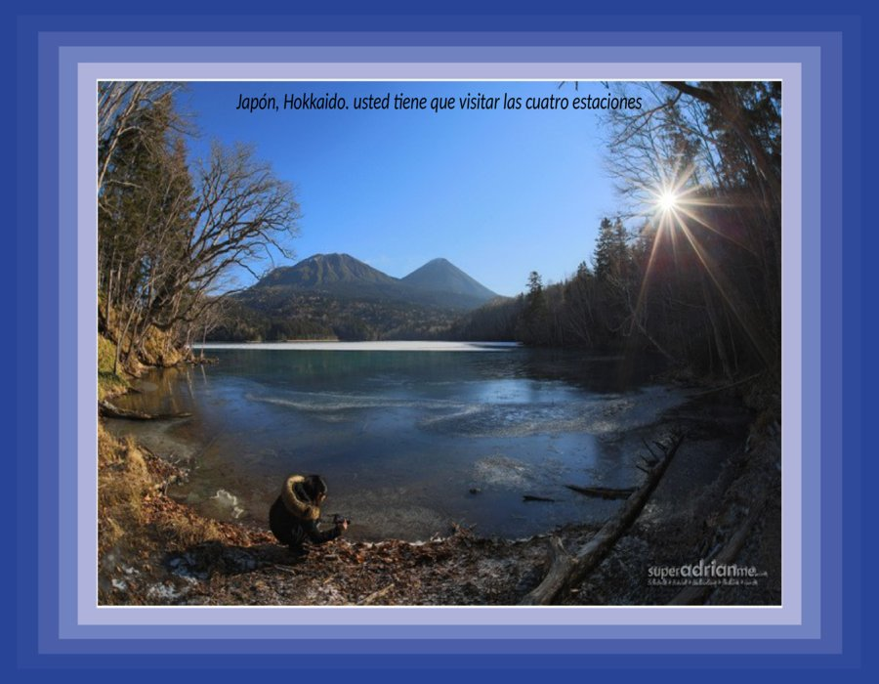

Slide 11
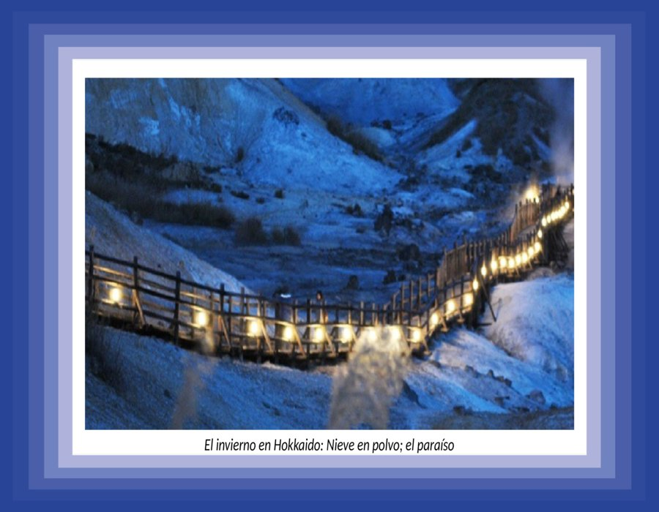

Slide 12
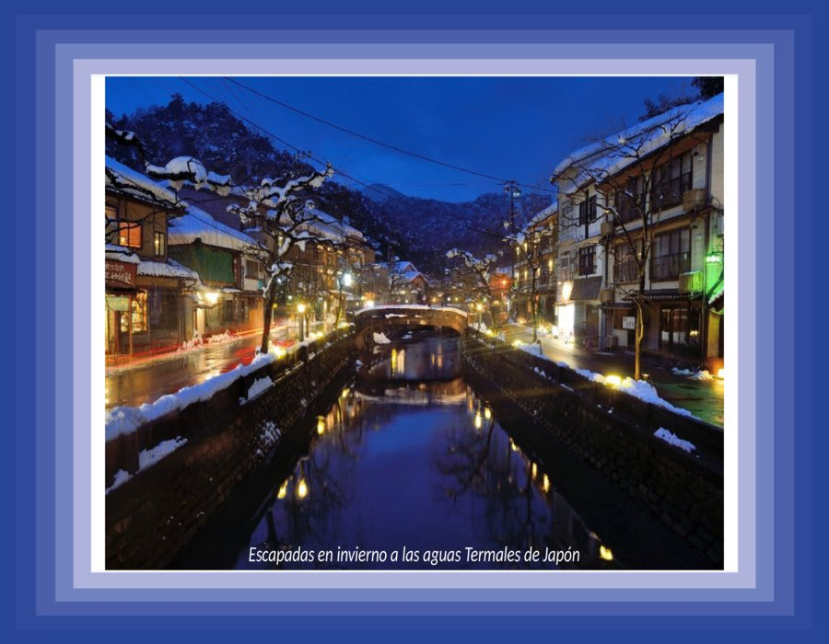

Slide 13
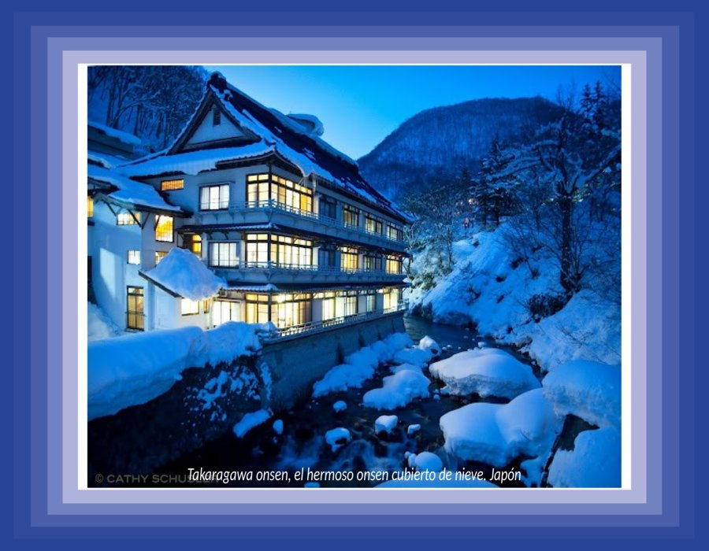

Slide 14
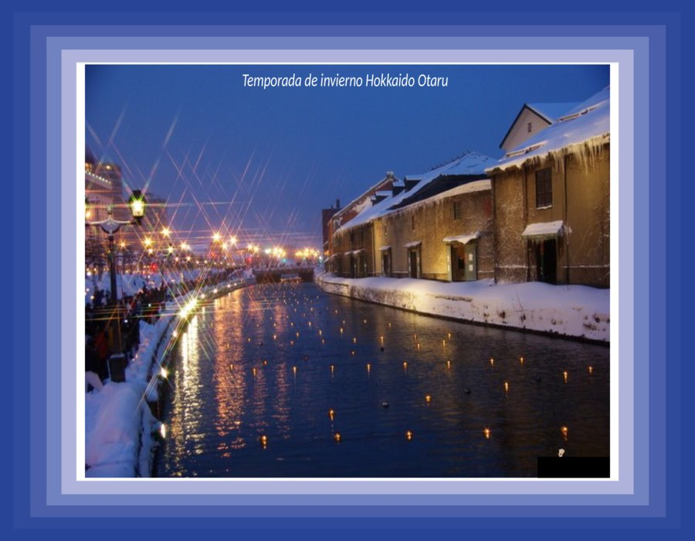

Slide 15
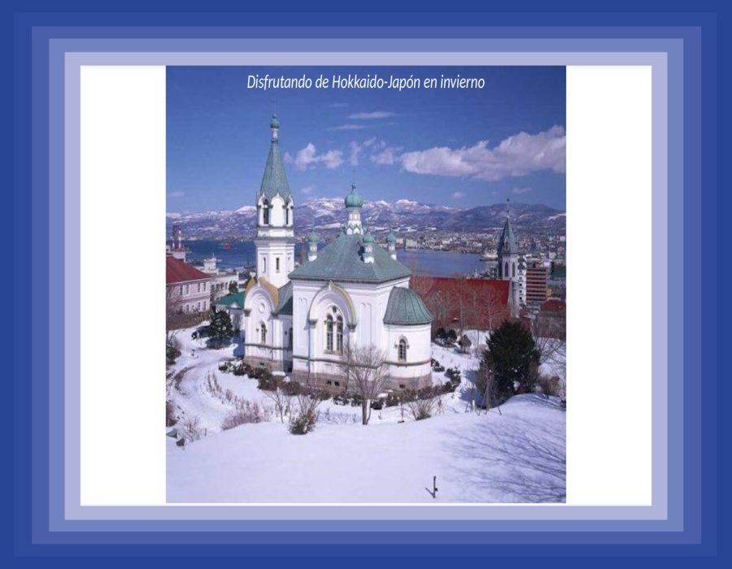

Slide 16
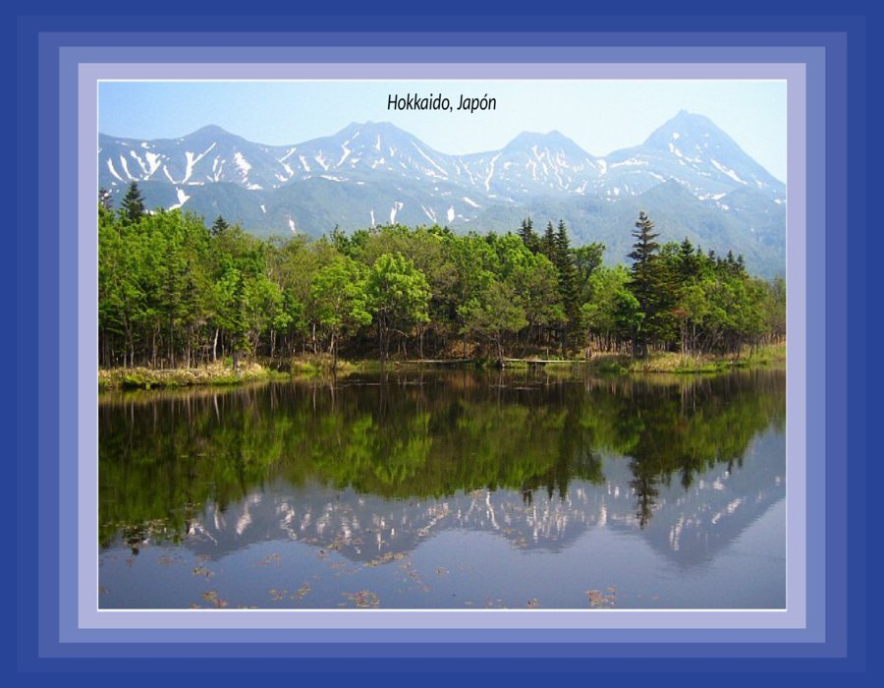

Slide 17
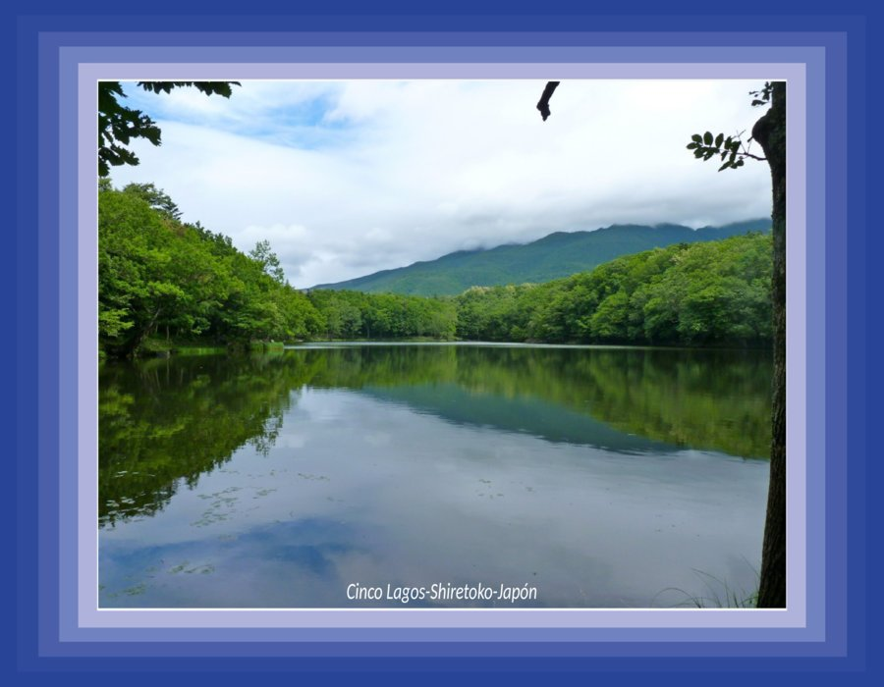

Slide 18
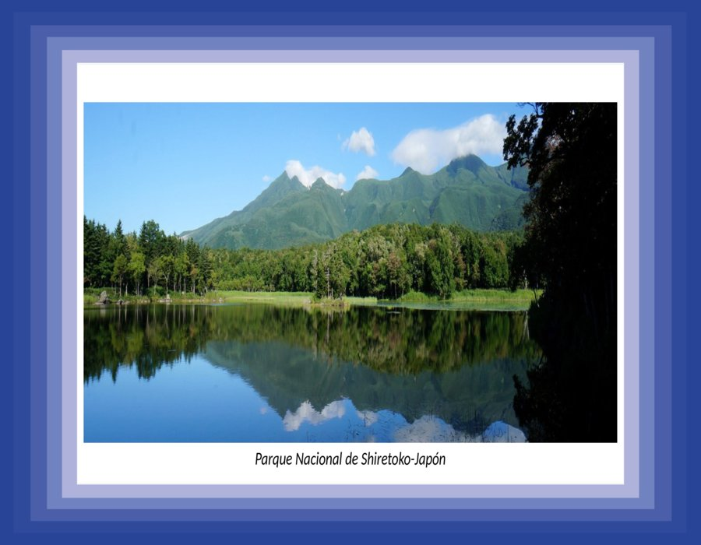

Slide 19
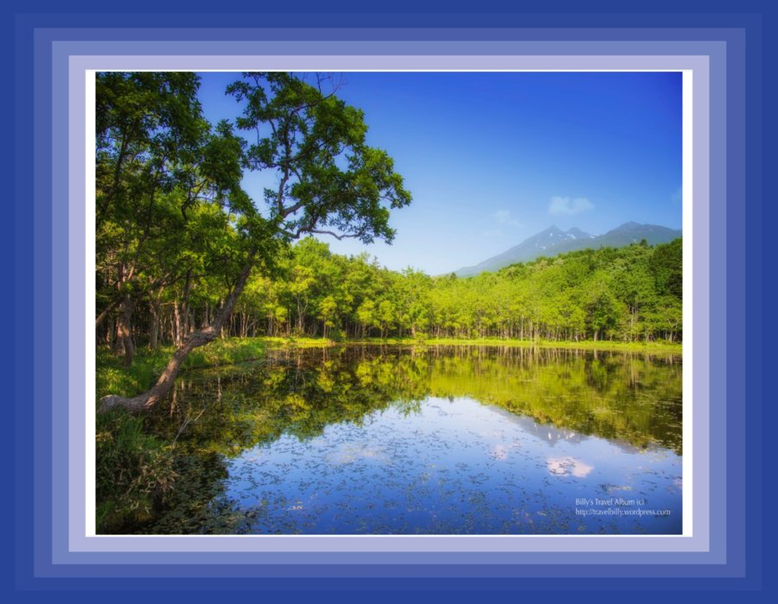

Slide 20
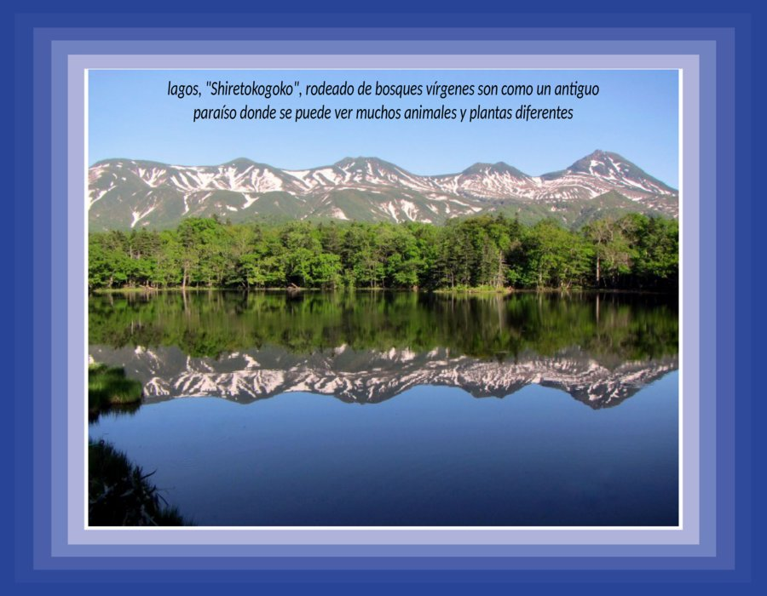

Slide 21
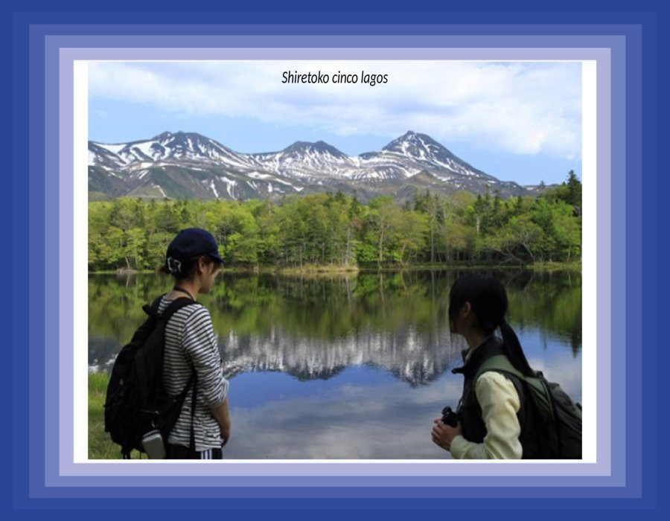

Slide 22
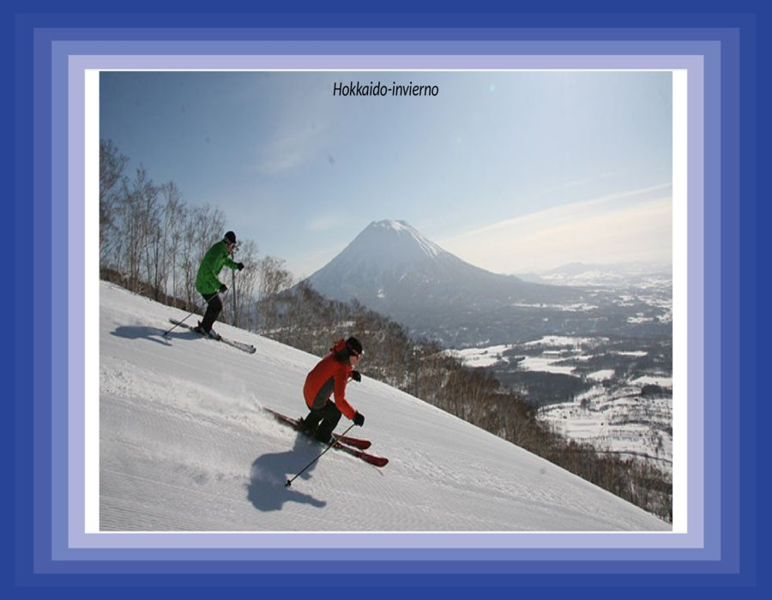

Slide 23
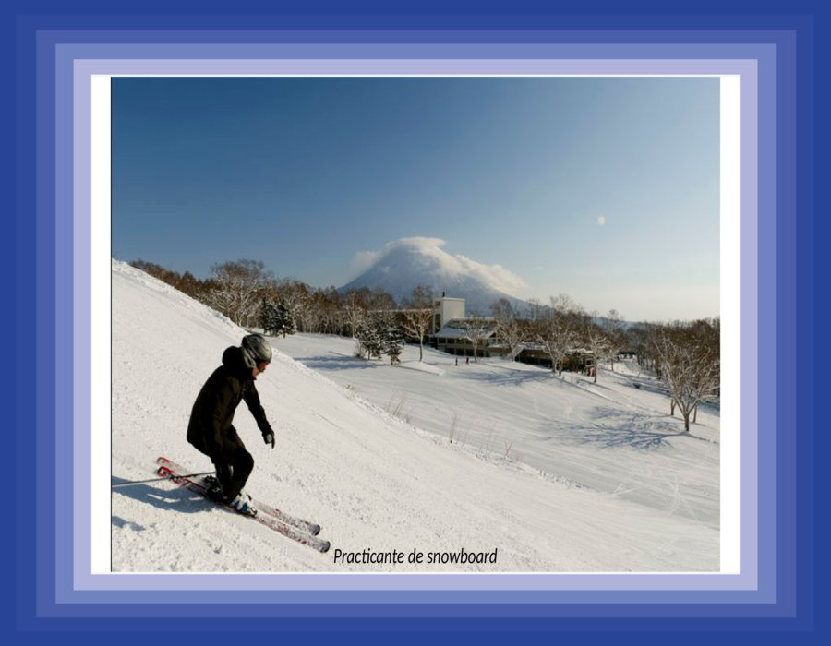

Slide 24
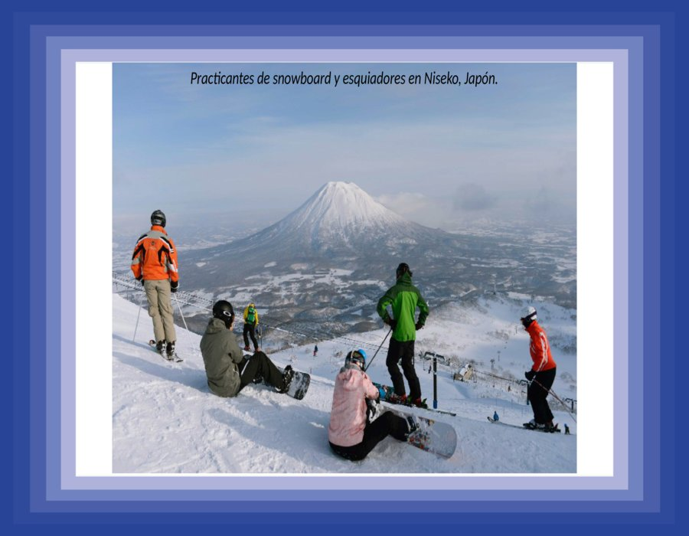

Slide 25
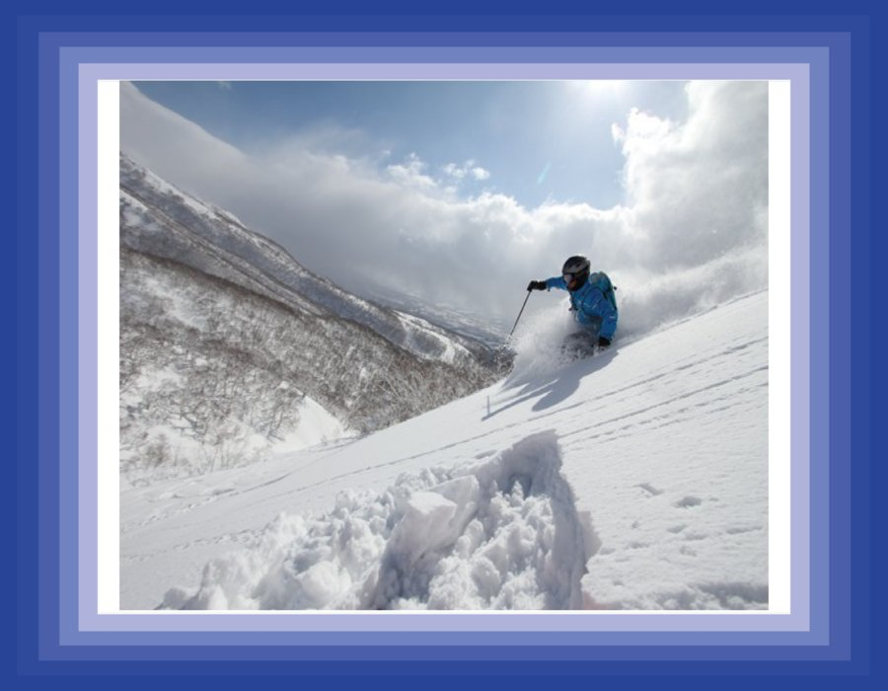

Slide 26
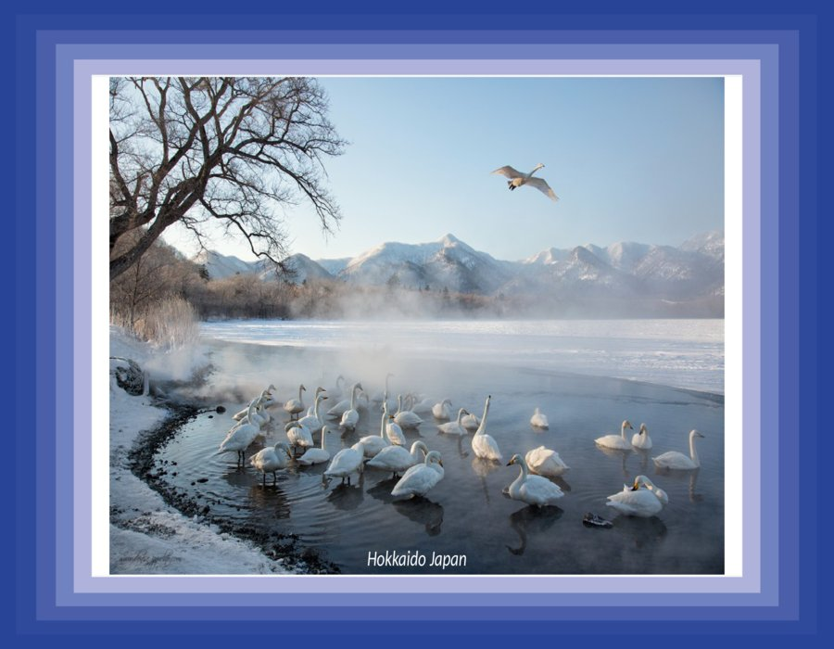

Slide 27
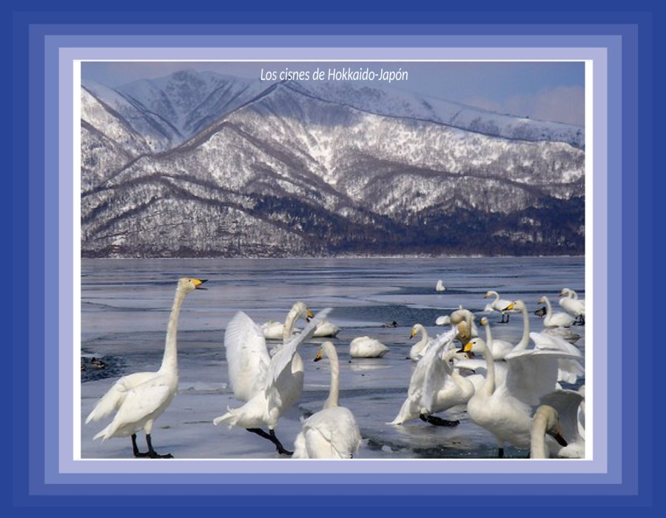

Slide 28
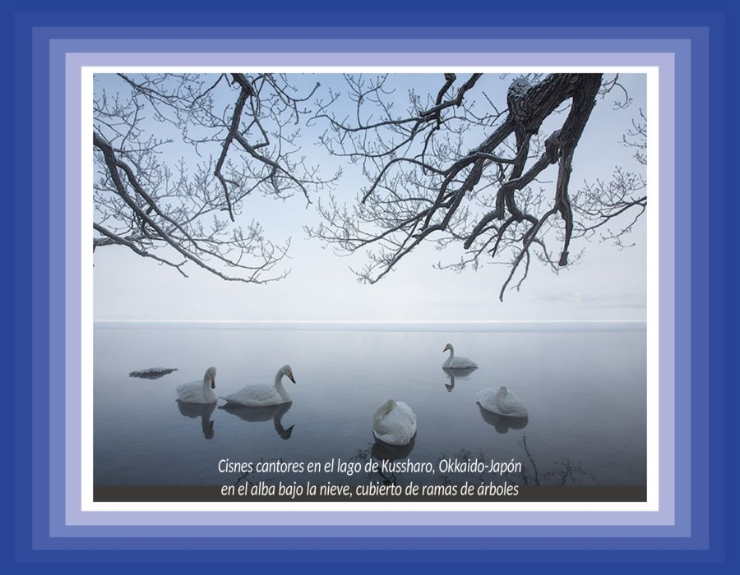

Slide 29
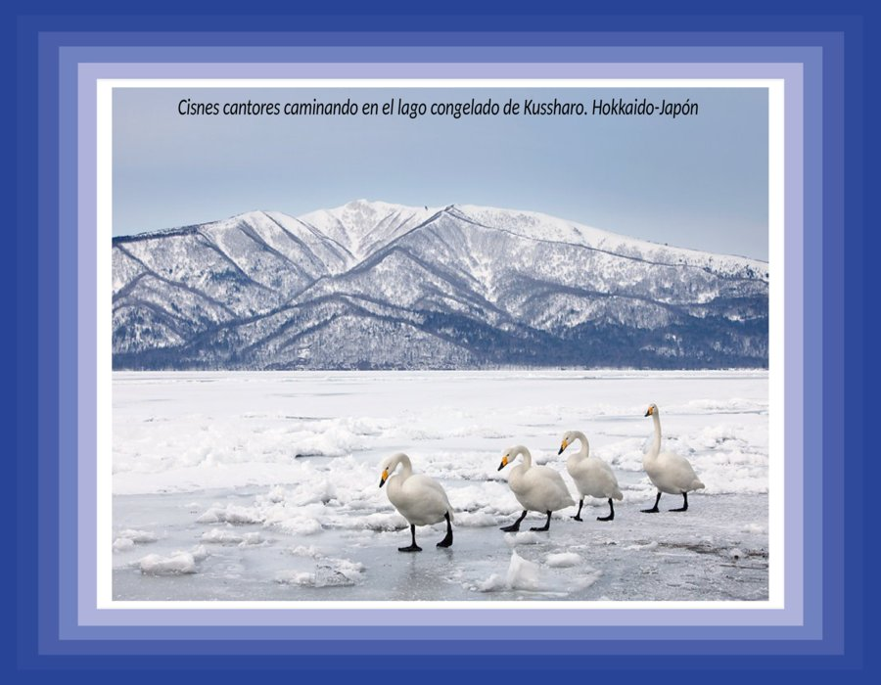

Slide 30
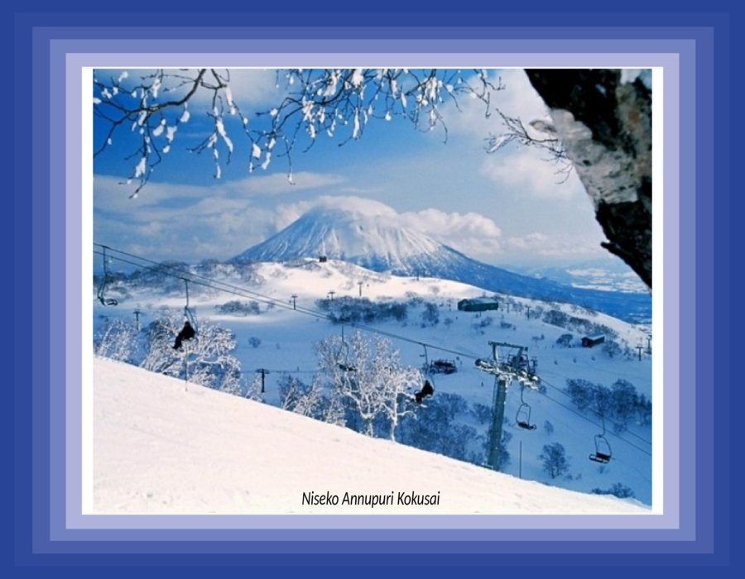

Slide 31
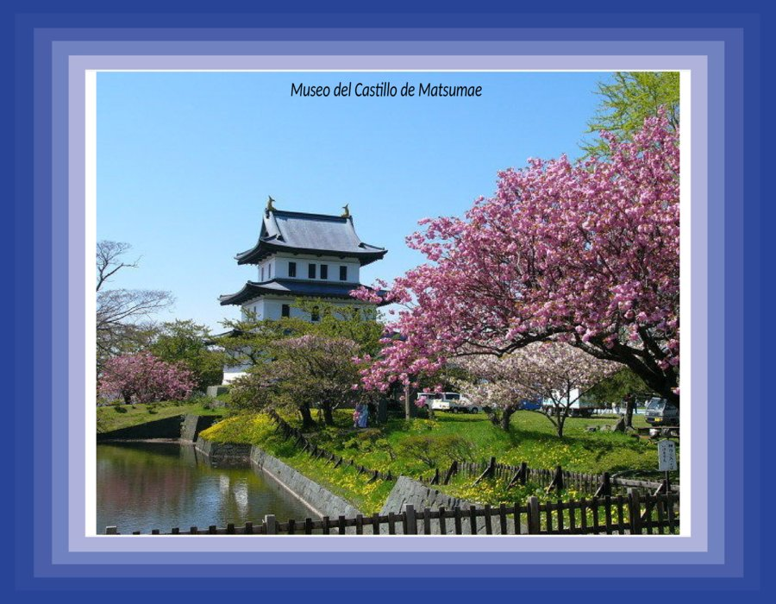

Slide 32
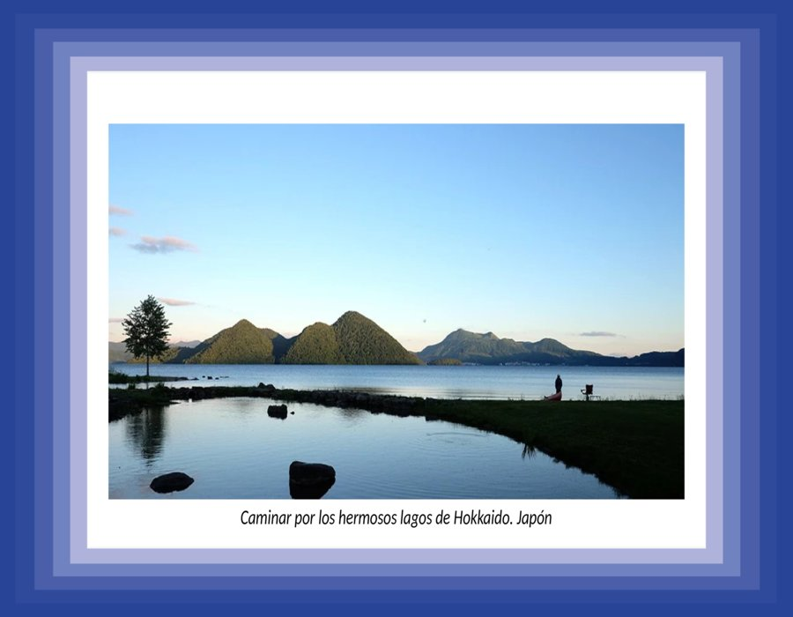

Slide 33
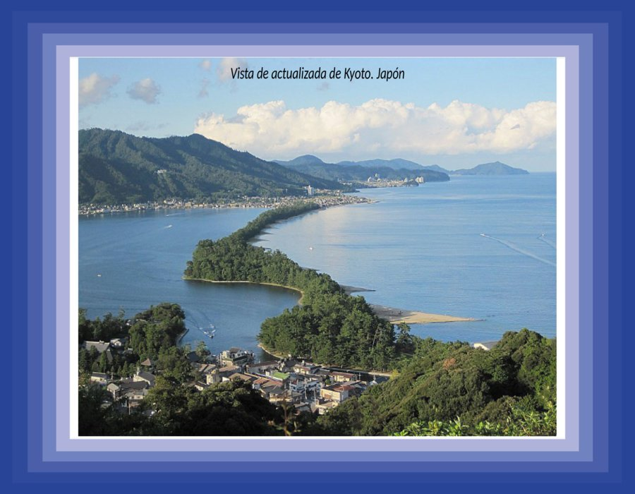

Slide 34
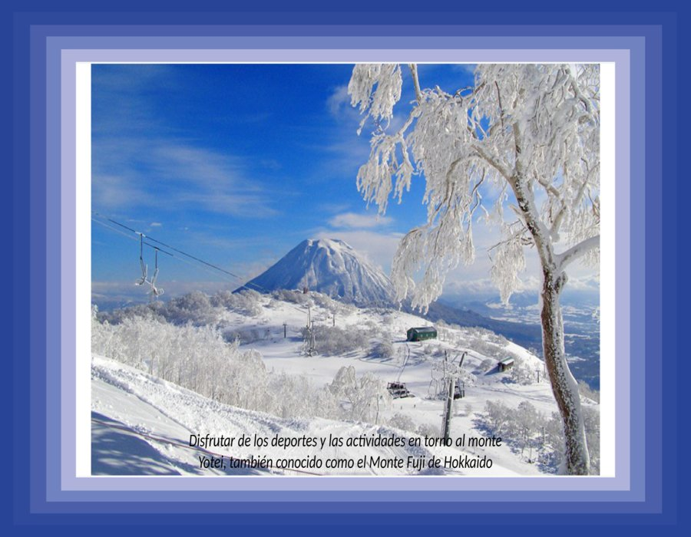

Slide 35
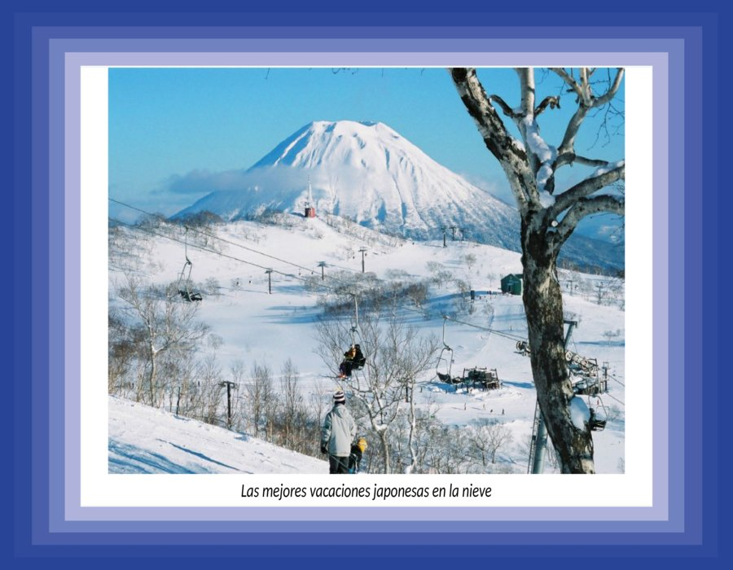

Slide 36
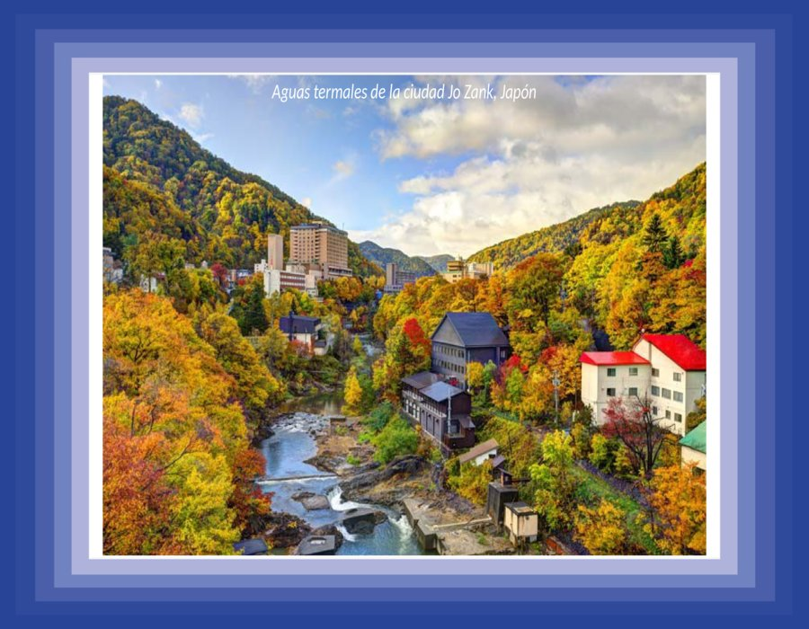

Slide 37
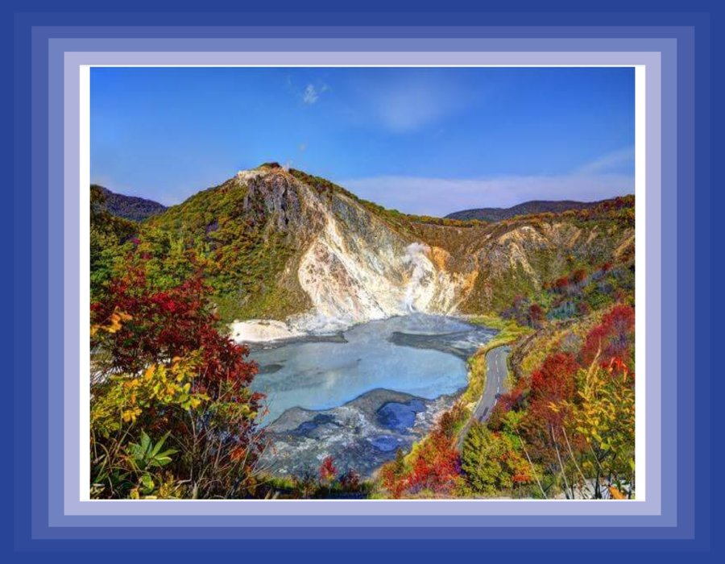

Slide 38
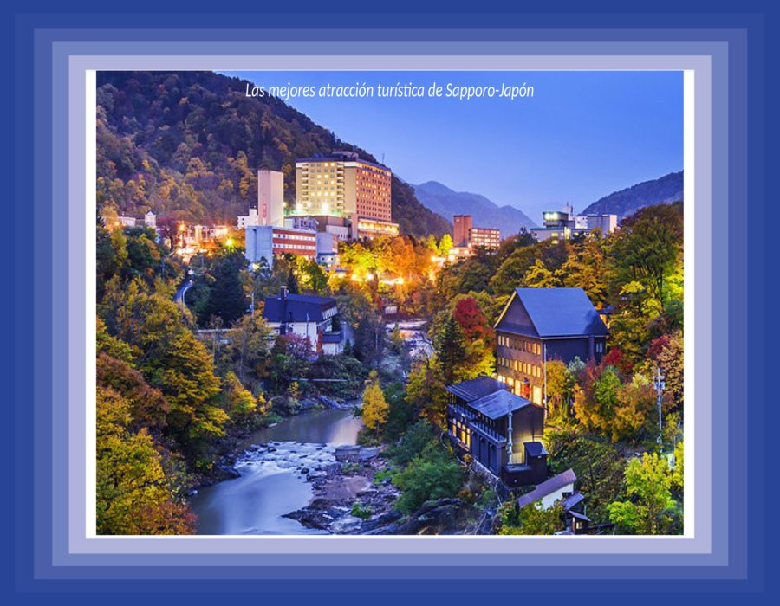

Slide 39
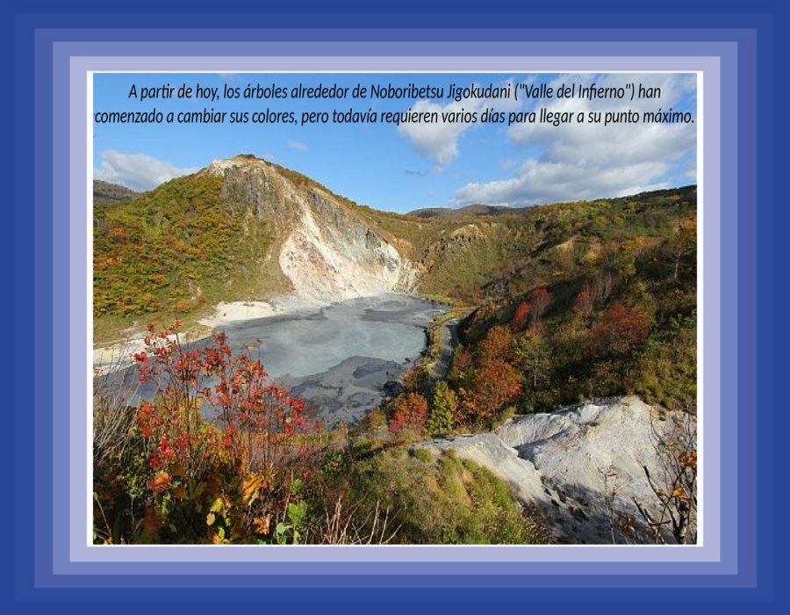

Slide 40
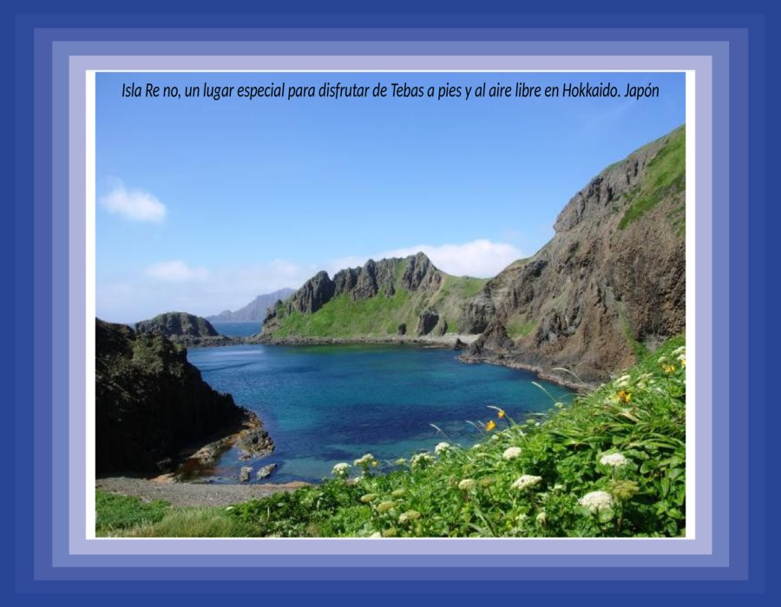

Slide 41
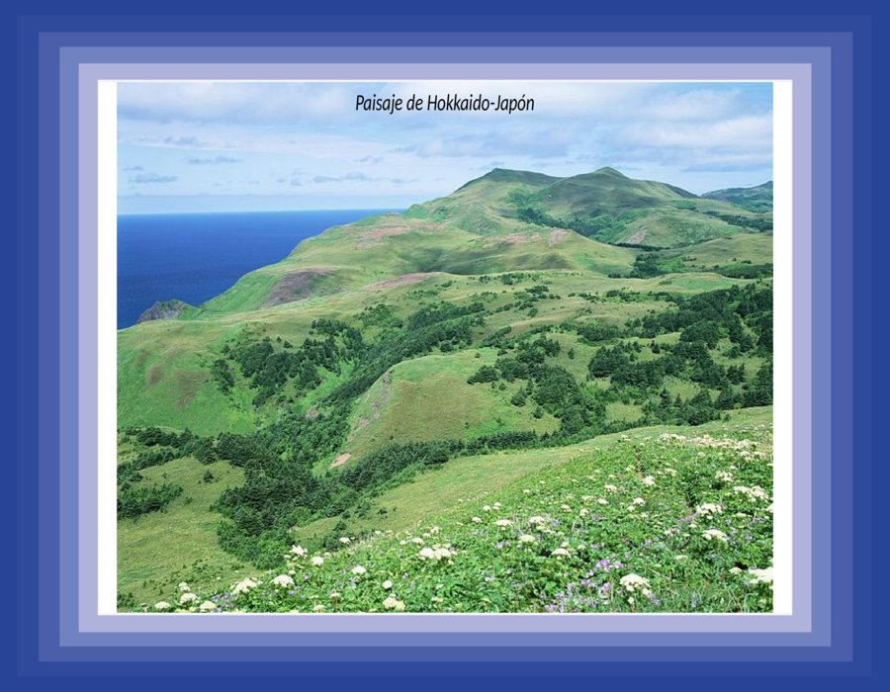

Slide 42
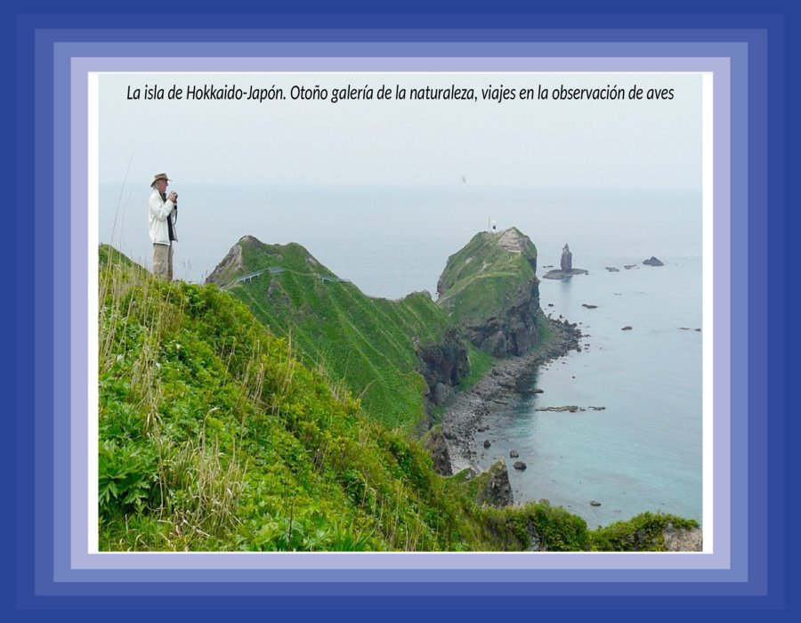

Slide 43
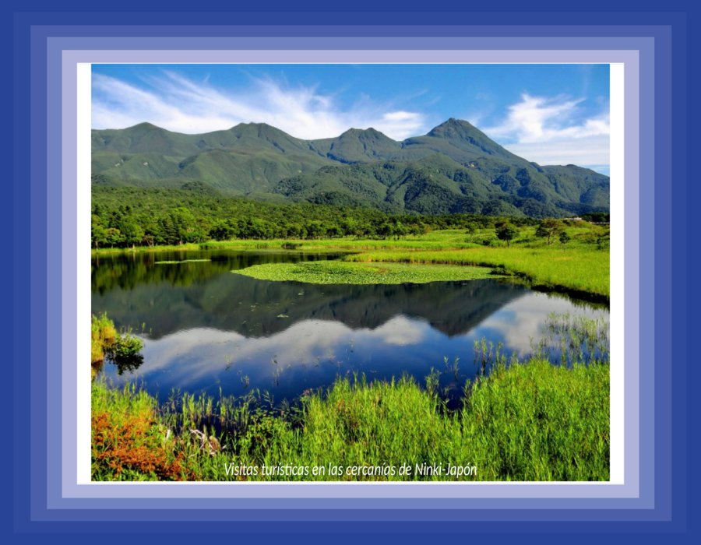

Slide 44


Slide 45
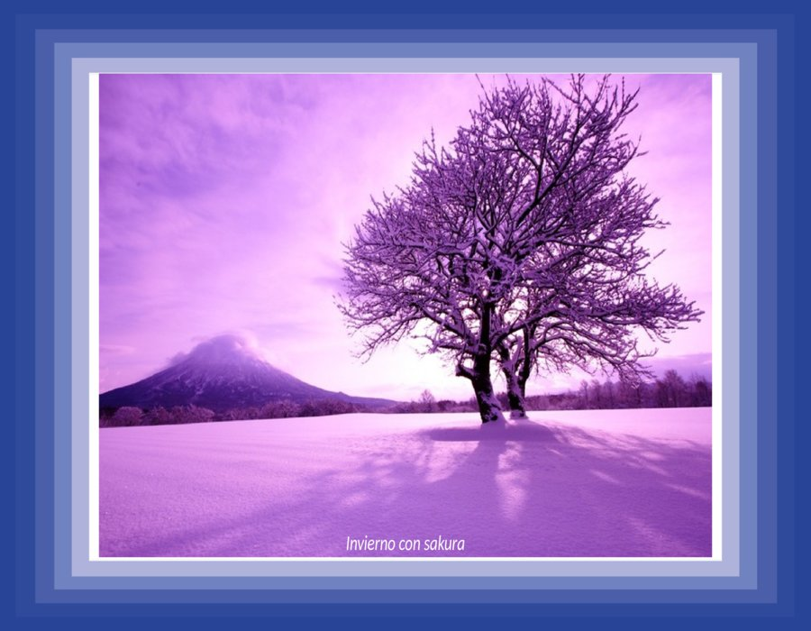

Slide 46
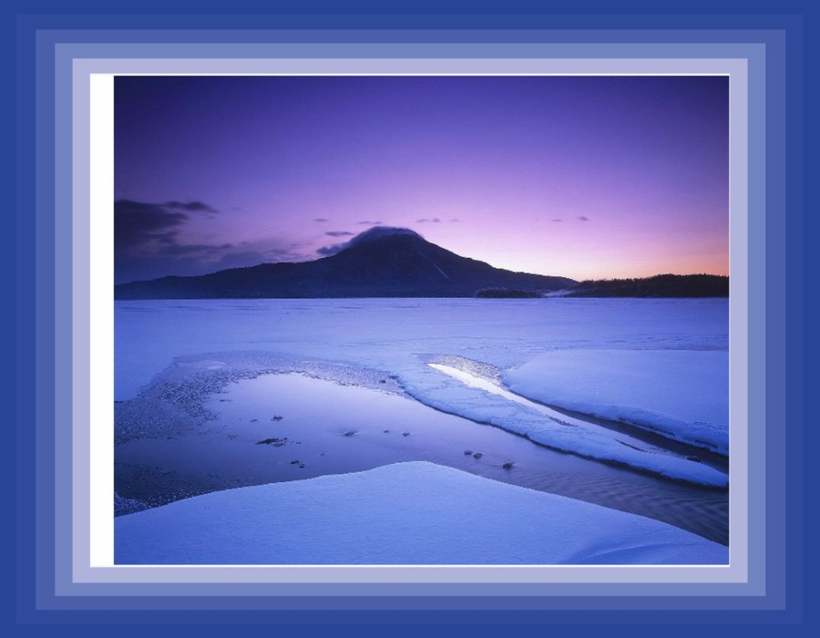

Slide 47
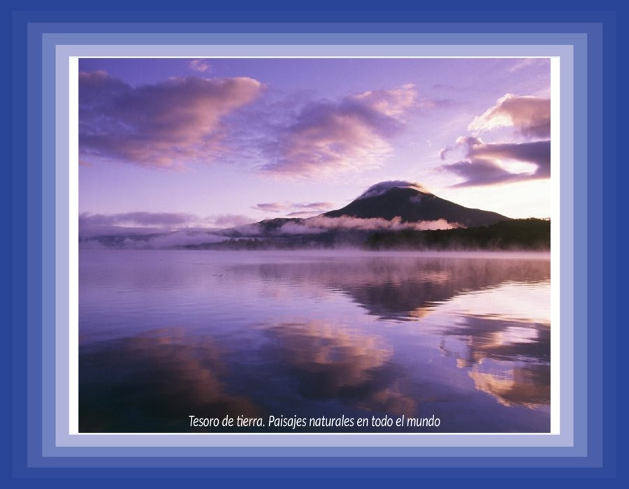

Slide 48
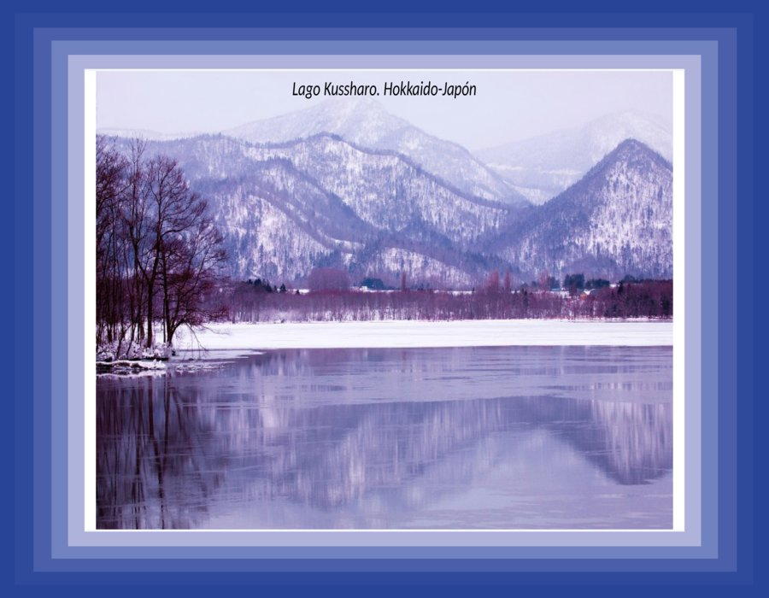

Slide 49
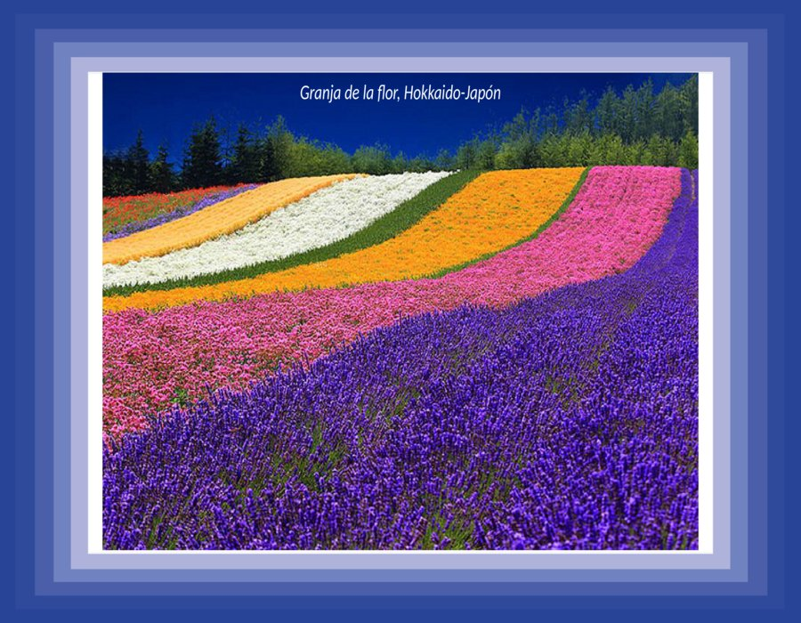

Slide 50
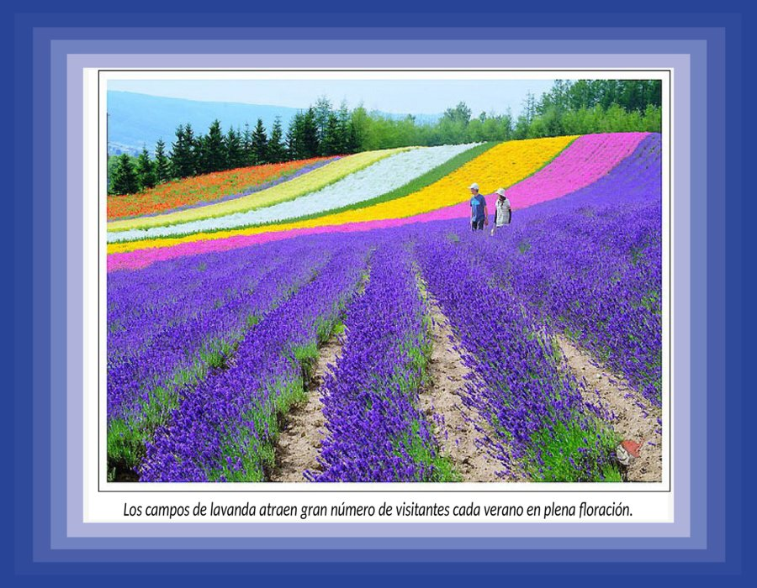

Slide 51
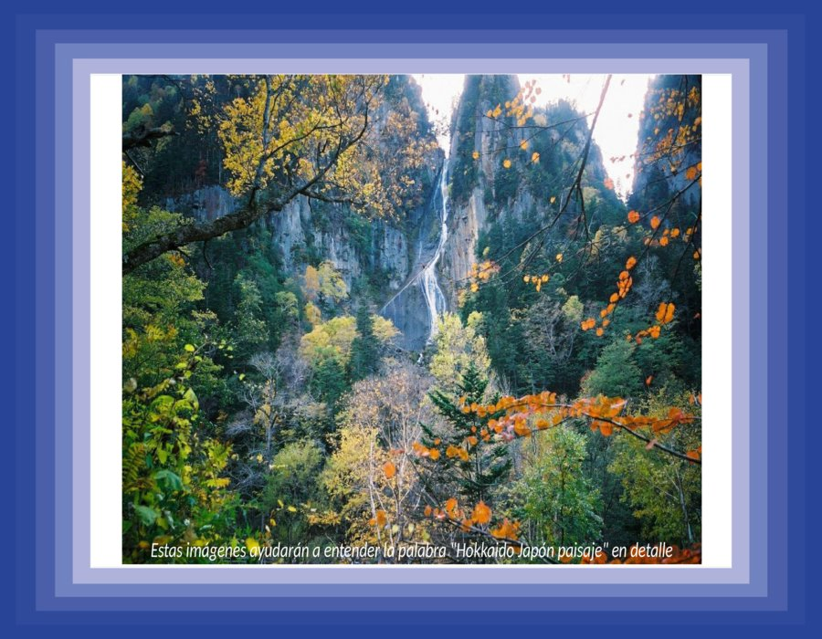

Slide 52
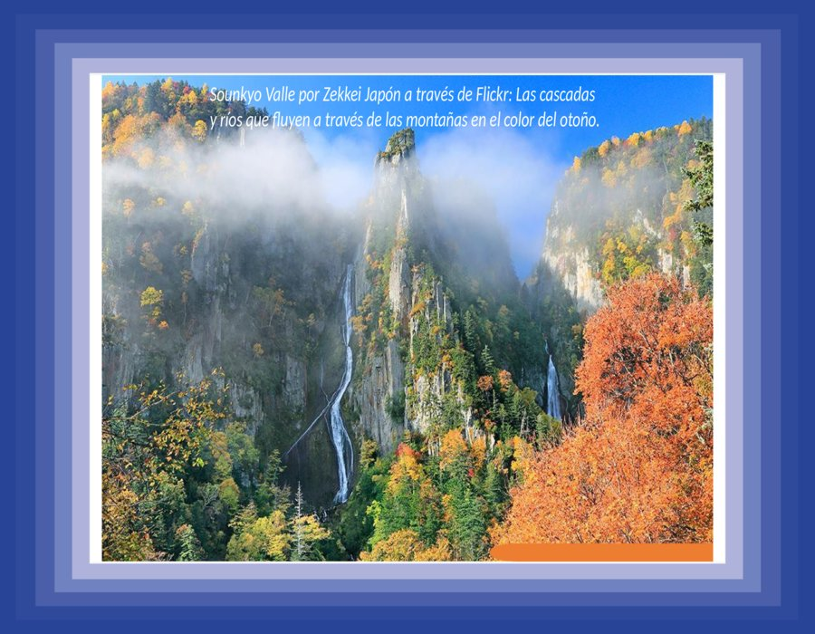

Slide 53


Slide 54


Slide 55


Slide 56


Slide 57


Slide 58


Slide 59


Slide 60


Slide 61


Slide 62


Slide 63


Slide 64


Slide 65


Slide 66


Slide 67


Slide 68


Slide 69


Slide 70


Slide 71







¿Te ha gustado?
Puedes ver más entrando
Aquí
Además puedes recibir powerpoints en tu correo electrónico suscribiéndote aquí:

